Slide 1
Организация работы с родителями в МБДОУ д/с № 34 «СКАЗКА»
«От того, как прошло детство, кто вел ребенка за руку в детские годы, что вошло в его разум и сердце из окружающего мира – от этого в решающей степени зависит, каким человеком станет сегодняшний малыш» В.А. Сухомлинский
Notes:
2-я младшая группа «Гномики»

Slide 2
Цель нашей работы:
Создание условий для благоприятного климата взаимодействия с родителями
2.Установление доверительных и партнерских отношений с родителями
3.Вовлечение семьи в единое образовательное пространство
Notes:
Создание условий для благоприятного климата взаимодействия с родителями
Установление доверительных и партнерских отношений с родителями
Вовлечение семьи в единое образовательное пространство

Slide 3
Формы общения педагогов с семьей
Родительские собрания
Беседы
консультации
анкетирование
совместные праздники
фестивали
конкурсы выставки
Оформление информационных уголков

Slide 4
Формы и методы работы с родителями
Общие групповые родительские собрания
Консультации
Занятия с участием родителей
Выставки детских работ, изготовленных вместе с родителями
Дни общения
Дни добрых дел
Дни открытых дверей
Участие родителей в подготовке и проведении праздников, досугов,
Оформление фотомантажей
Совместное создание предметно-развивающей среды
Работа с родительским комитетом группы
Беседы с детьми и родителями
Мастер-классы
Родительские гостиные
Семейный вернисаж

Slide 5
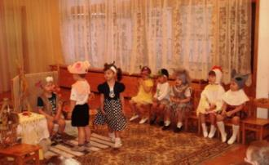
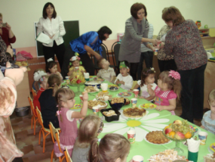
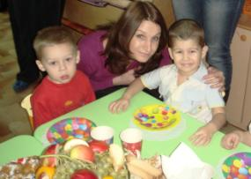
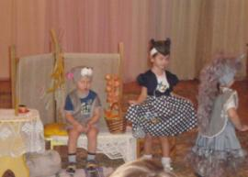
«День матери»
Нет дороже слова мама.
Мама, милая моя!
Чтобы в жизни не случилось,
Будешь рядышком всегда.

Slide 6
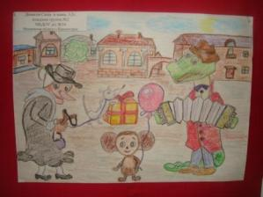
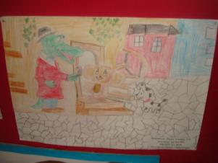
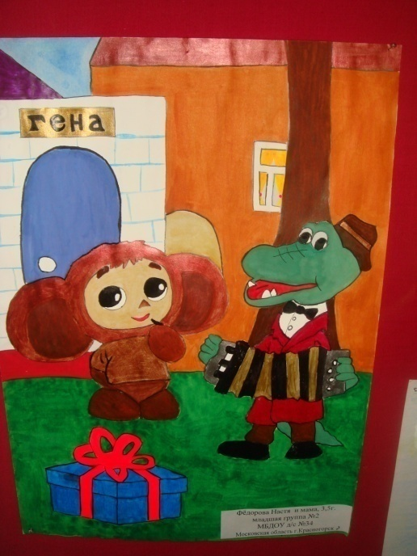
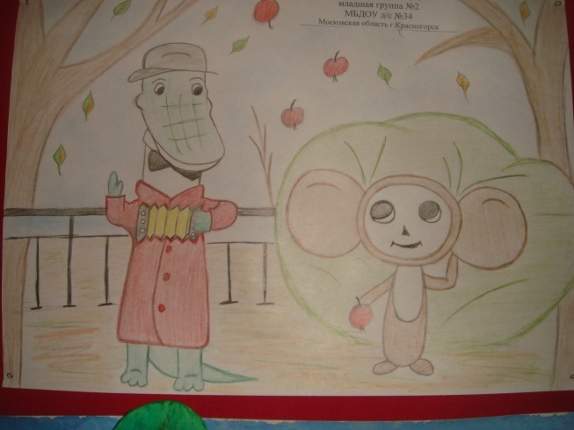
«Чебурашка и его друзья» (творчество наших замечательных родителей для детей к конкурсу, посвященному 45-летию книги Э. Успенского
«Крокодил Гена и его друзья»)

Slide 7
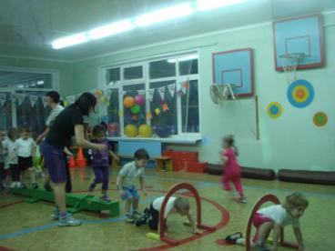
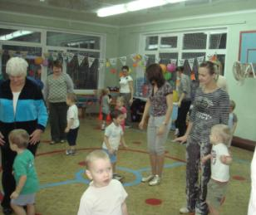
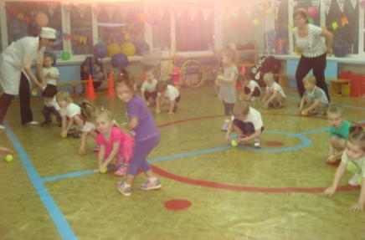
«Советы Айболита» спортивный досуг с родителями

Slide 8
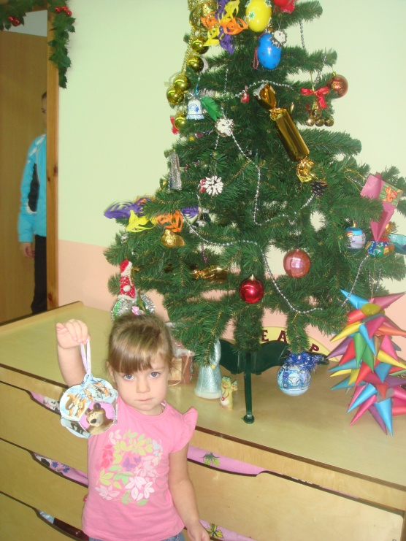
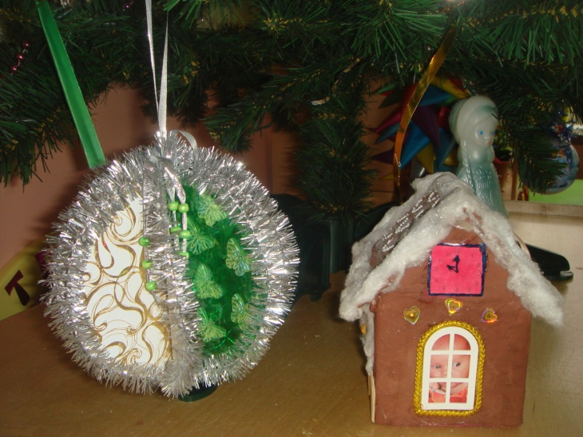
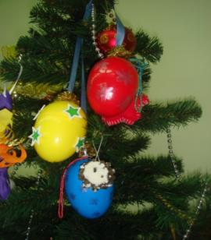
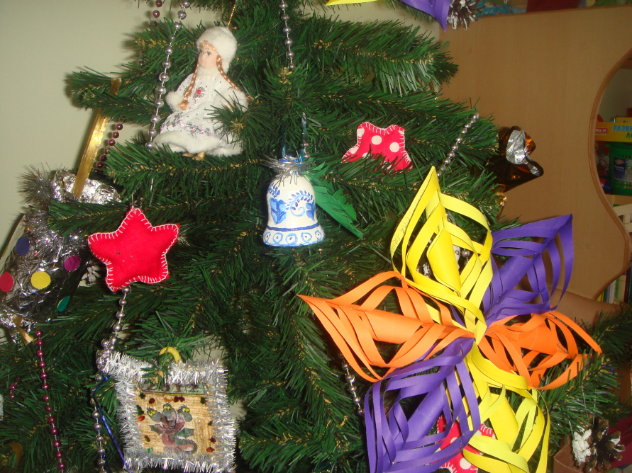
«Игрушка-самоделка на елку» (совместное
творчество детей
и родителей)
Семья Денисовых
Семья Фановых
Семья Гольяновых
Семья Высоцких и Некрасовых

